Slide 1
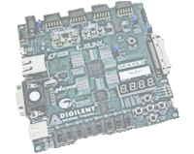
Simulator PicoBlaze računala u programskom jeziku JavaScript
Autor: Teo Samaržija

Slide 2
Pozadina
Još u osnovnoj školi kupio sam si Kip Irvineinu knjigu “Assembly language for x86 processors” i pročitao sam je.
Tako da sam se na predavanju iz asemblerskog jezika kod profesora Ivana Aleksija mogao “praviti važan”.
Profesor Ivan Aleksi pozvao me je na kavu nakon predavanja.
Rekao sam mu da imam web-stranicu i da znam relativno dobro JavaScript.
Pa mi je profesor Ivan Aleksi predložio da napravim asembler i emulator za PicoBlaze koji se može vrtjeti u internetskom pregledniku.
PicoBlaze je malo računalo koje proizvodi tvrtka Xilinx, i on se koristi na laboratorijskim i auditornim vježbama iz Arhitekture računala kao primjer jednostavnog računala.
Profesor Ivan Aleksi se je bojao da, ukoliko se zbog pandemije ukinu fizičke laboratorijske vježbe, studenti će naletjeti na probleme pokušavajući koristiti postojeće asemblere i emulatore za PicoBlaze na svojim računalima. Po mom mišljenju, taj strah bio je realan.

Slide 3
Kako do njega...
https://flatassembler.github.io/PicoBlaze/PicoBlaze.html (samo front-end, uključujući i asembler pisan u JavaScriptu)
https://picoblaze-simulator.sourceforge.io/ (i front-end i back-end)
https://agustiza.github.io/PicoBlaze_Simulator_in_JS/PicoBlaze.html (fork koji održava Agustín Izaguirre)

Slide 4
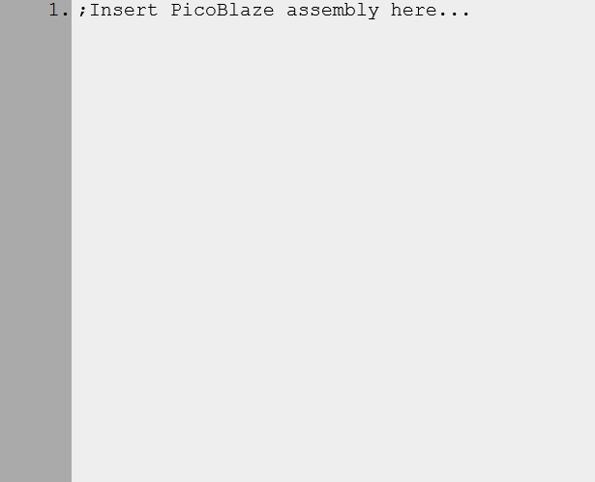
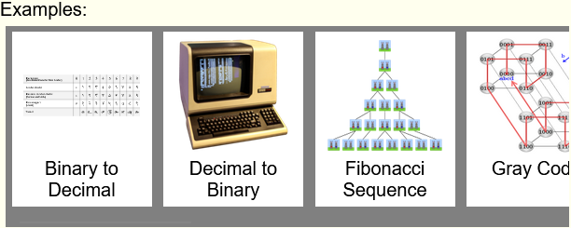
Kako se koristi...
Ukucamo (ili pasteamo) asemblerski kod...
...ili odaberemo neki od jedanaest primjera iz flexboxa “Examples”.

Slide 5
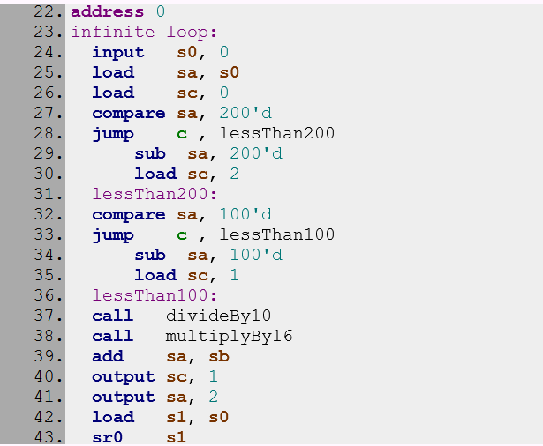
Kako se koristi...
Ako želimo da nam se kod sintaksno oboji, kliknemo na gumb “Highlight Assembly”. To je daleko lakše isprogramirati u JavaScriptu nego da se kod automatski boja kako ga tipkamo.

Slide 6

Bugovi u syntax highlighteru
Sintaksni bojač koda nije bez bugova:
Ne može highlightirati kodove koji sadrže znakove &, < i >.
Netočno highlightira tokene a, b i c kad su heksadekadske konstante (uvijek ih highlightira kao da su flagovi).

Slide 7
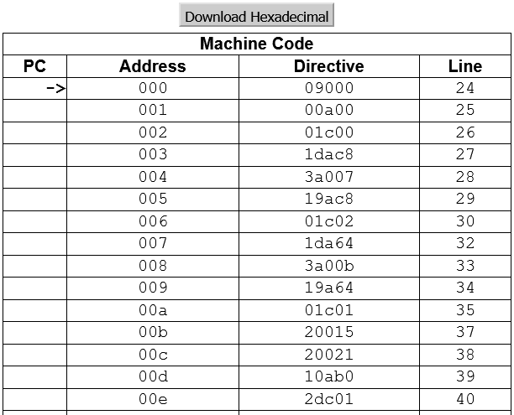
Kako se koristi...
Kada želimo da se kod asemblira, kliknemo na gumb “Assemble”. Ako to ne napravimo, a nastavimo dalje, simulirat ćemo PicoBlaze koji stalno vrti “load s0, s0” (heksadekadski 00000).
Verzija v4.4.0 upozorava nas confirmom ako zaboravimo pritisnuti Assemble prije “Play” ili “Fast Forward”, a verzija v4.4.1 upozorava nas također i ako pokušamo pokrenuti emulaciju iako je asemblerski kod promijenjen od zadnjeg uspješnog asembliranja (da ne bismo nehotice pokrenuli staru verziju našeg programa umjesto nove).

Slide 8
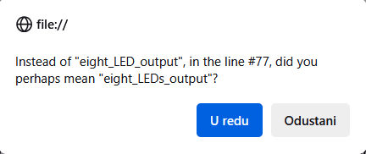
U slučaju krivo napisanog imena konstante ili labela
U slučaju da asembler naiđe na nešto što pretpostavlja da je krivo napisano ime konstante ili labela, on, od verzije v5.1.0, primjenjuje algoritam Levenshtain distance da pokuša pronaći na koju je konstantu ili label korisnik mislio, te ga pita o tome confirmom.

Slide 9
Levenshtainova distanca nije bez bugova
Zbog načina na koji je asembler internalno strukturiran, Levenshtainova distanca za sugeriranje krivo napisanih imena registara iznosi 1, dok za labele i konstante nije ograničena.
To je zato što asembler za neke tokene (recimo, za drugi operand naredbe load) ne može unaprijed znati predstavljaju li oni registar ili predstavljaju neki aritmetički izraz. Asembler mora moći pretpostaviti da nekada to nije registar, pa, ako nema nijednog namerega koji je od tog tokena udaljen za manje od 2 Levenshtainova znaka, to se čini kao razumna pretpostavka.

Slide 10
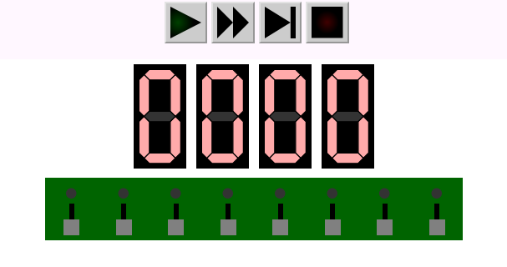
Kako se koristi...
Onda, možemo, recimo, kliknuti na Fast Forward...

Slide 11
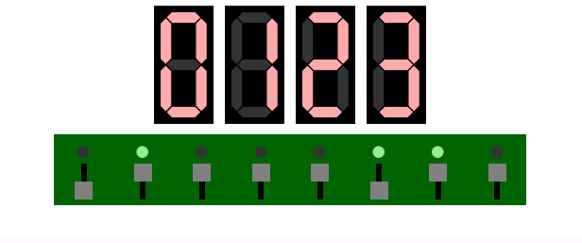
Kako se koristi...
Da bismo komunicirali s programima kao što je “Binary to Decimal” (prvi primjer u flexboxu “Examples” s lijeva), možemo koristiti SVG-ove generirane u JavaScriptu, koji predstavljaju switcheve, LED-ice i sedam-segmentne pokaznike.

Slide 12
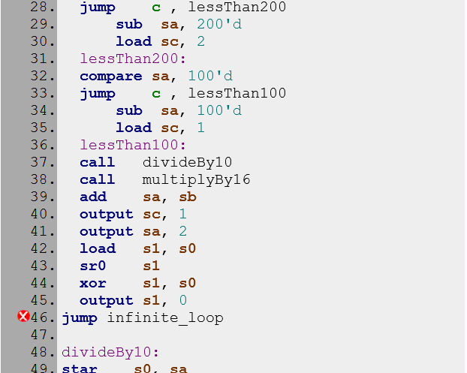
Kako se koristi...
Ako želimo, možemo dodati i breakpointse na koje će emulacija pauzirati.
Tu sam mogućnost dodao na prijedlog profesora Tomislava Matića mlađeg.
Postoje samo permanent breakpointsi, ne i temporary.

Slide 13
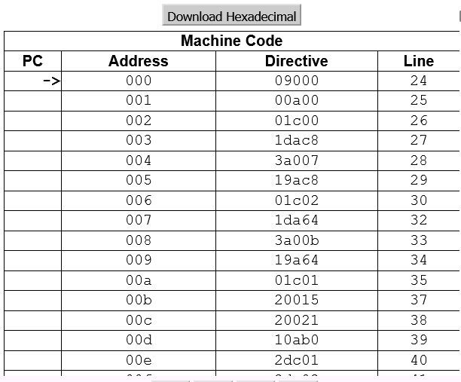
Kako se koristi...
Kada program radi kako želimo u simulatoru, možemo ga isprobati na pravom PicoBlazeu tako da kliknemo na “Download Hexadecimal”.
I Xilinxov asembler za PicoBlaze ispisuje heksadecimalne datoteke, tako da činjenica da ne ispisujemo binarne datoteke nije problem.

Slide 14
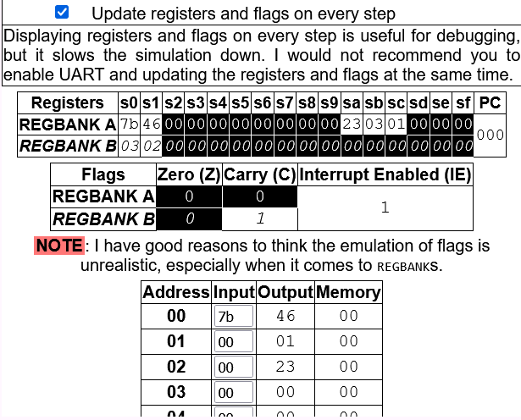
Kako se koristi...
Kada dostignemo breakpoint, možemo pogledati trenutne registre, zastavice i memoriju u tablicama.
Nedavno promijenjene zastavice i registri obojane su različitom bojom, da nam ne bi promakli. Za to se koristio DOM as a state, što možda i nije najbolje rješenje.

Slide 15
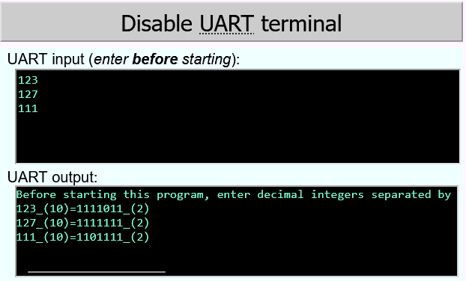
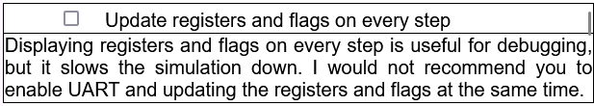
Kako se koristi...
Da bismo komunicirali s programima kao što je “Decimal to Binary” (drugi primjer s lijeva), moramo uključiti UART terminal.
Preporučljivo je pritom isključiti checkbox “Update registers and flags on every step”. Verzija v3.1.4 i novije to rade automatski.

Slide 16
“Update registers and flags on every step”
Naime, moj program ima problem s layout trashingom: svaki put kad se upiše novi broj u tablicu s registrima (dakle, praktički svaka instrukcija), tablica se neprimjetno poveća ili smanji za nekoliko piksela... ali dovoljno da prisili browser da čitavu stranicu mora iznova renderirati.
Činjenica da sam koristio monospace font u tablici, izgleda, ne pomaže.
Vjerujemo da je u modernim internetskim preglednicima (Firefox 69, Chrome 52...) to moguće riješiti CSS-om (naredba “contain: layout” i njoj srodne) i da će to i biti u nekoj budućoj verziji ovog simulatora. Ali, for the time being, postoji checkbox kojim se program može donekle ubrzati. Uostalom, to rješenje sa checkboxom funkcionira i u Firefoxu 52 (koji ne podržava “contain: layout” i njoj srodne naredbe).

Slide 17
Je li simulacija UART-a realna?
Program “Decimal to Binary” nisam uspio pokrenuti na pravom PicoBlazeu, a nisam uspio ni dijagnosticirati problem (je li problem u programu ili u tome kako sam postavio PicoBlaze). Tako da ga ne treba uzeti kao sigurno dobar primjer kako se na PicoBlazeu koristi UART.
Isto vrijedi i za druge programe koji koriste UART (Permutations Algorithm, Regbanks-Flags Test, i N-Queens Puzzle): nisam ih testirao na pravom PicoBlazeu.

Slide 18
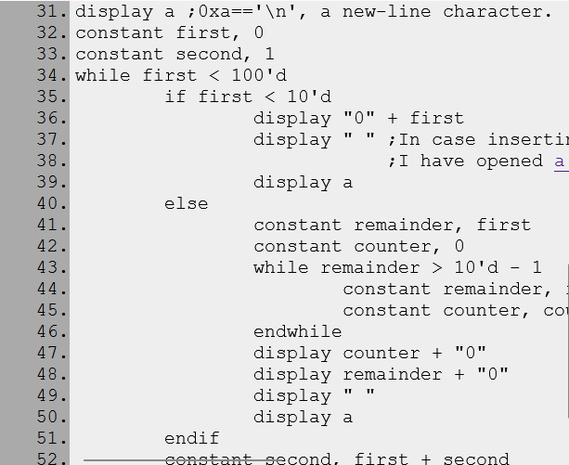
Kako se koristi...
Asembler podržava ono što se očekuje od današnjeg asemblera: aritmetičke izraze u konstantama, if-grananje, if-else grananje i while-petlje. Svaki asembler ujedno je i interpreter.
Primjer “Preprocessor Test” ispisuje Fibonaccijeve brojeve manje od 1000 za vrijeme asembliranja.

Slide 19
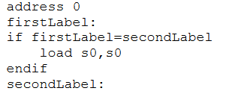
Nedostatci predprocesora
Ne podržava makro-naredbe.
Postoji neki neobičan bug u pretprocesoru da naredba “display a”(novi red) ne radi kada je simulacija UART-a isključena.
U if-grananjima, if-else-grananjima i while-petljama ne mogu se nalaziti mnemonike niti pretprocesorska naredba address. To je zato jer bi se, da se te stvari omoguće, znatno zakomplicirao pretprocesor i bilo bi lagano nenamjerno napraviti beskonačnu petlju za vrijeme pretprocesiranja:

Slide 20
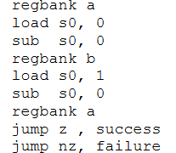
Nedostatci simulatora
Ne znam kako se zastavice na pravom PicoBlazeu ponašaju kad se promijeni regbanka. U svoj simulator PicoBlazea uprogramirao sam da svaka regbanka ima zasebne zastavice carry i zero (kao na Z80), ali moguće je da to nije tako. To bi se trebalo moći provjeriti pomoću programa “Regbanks-Flags Test”.

Slide 21
Out in the wild...
Moj se program koristi na fakultetu u Argentini za uvod u ugrađene sustave.
Nedavno sam dobio kontributora s tog fakulteta koji se zove Agustin Izaguirre (agustiza). On je napravio nekoliko pull requestova na GitHubu, isprva sitni bug-fixi (prvo da se naredba SRA ponaša ispravno kad je carry flag postavljen u jedinicu), a onda i dodavanje novih featuresa kao što su JEST testovi.
JEST testira tokenizer, parser, asembler, jezgru simulatora i evaluator aritmetičkih izraza. Međutim, test coverage je još uvijek nizak i contributori se još uvijek moraju oslanjati na ručno testiranje.

Slide 22
Kompatibilnost s browserima
Ciljao sam na Firefox 52.9 ESR.
To je posljednja verzija Firefoxa koja se može vrtjeti na Windows XP-u i Windows Visti, te također verzija Firefoxa koja se dobije uz Solaris 11.4.
Međutim, u Firefoxu 52.9 ESR pokrenutom na Windows XP (ali ne i ako se pokrene na Solarisu ili Windows 11), kao i u Epiphanyju na FreeBSD-u, linije koda i kod nisu alignirani (što onemogućava da se koriste breakpointsi).
Iz nekog meni nedokučivog razloga, JavaScript se vrti približno dvostruko brže u Firefoxu 52 nego u Firefoxu 120.
Moderni Chrome
Za to da radi u Chromeu, morao sam izmijeniti CSS (jer tooltipsi na “Play/Pause”, “Fast Forward”, “Single Step” i “Stop” nisu bili radili).
WebPositive (bliski srodnik Safariju)
Za to da radi u WebPositiveu, morao sam izmijeniti i CSS i JavaScript.
Nisam uspio napraviti da “Download Hexadecimal” radi u WebPositiveu.
Darko Nikolić tvrdi da je isprobao moj program na Macu u Safariju i u Operi i da funkcionira tamo. Discordaš emm312 isto tvrdi da ga je isprobao u Safariju i da funkcionira tamo.

Slide 23
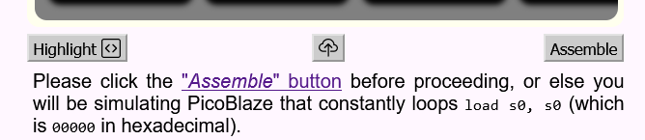
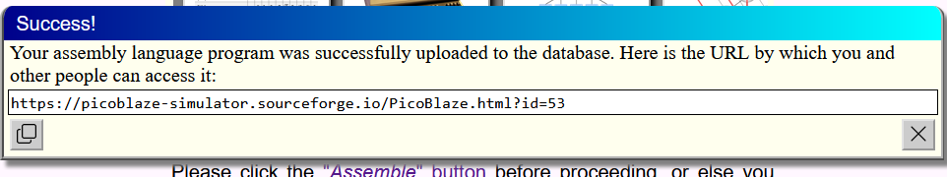
Back-end
Abidin Durdu (tada zvan betelgeuse-7, a sada zvan abdrd) napravio je back-end u PHP-u, koji omogućuje korisnicima da dijele asemblerske programe. Taj back-end koristi MySQL bazu podataka. Vrti se na SourceForge serverima.

Slide 24
Bilješke o sintaksi
Moj asembler za PicoBlaze cilja na punu kompatibilnost sa Xilinxovim službenim asemblerom za PicoBlaze. To, na žalost, znači da se numerički literali bez eksplicitno određene brojevne baze interpretiraju kao heksadekadski.
Od verzije v5.0.0 to se ponašanje može promijeniti: pretprocesor i asembler će sve brojevne literale bez specificirane baze nakon direktive base_decimal interpretirati kao dekadske (kao u gotovo svim programskim jezicima), a nakon base_hexadecimal kao heksadekadske.
Zbog načina na koji je asembler napravljen, ako se te naredbe stave u if-grananje ili while-petlju, može se dogoditi da pretprocesor interpretira konstante kao dekadske, a asembler kao heksadekadske. Nema očitog rješenja za taj problem.

Slide 25
Pretprocesorska naredba print_string
Pretprocesor od mog PicoBlaze asemblera od verzije v5.3.0 pa nadalje podržava naredbu print_string.
Primjer korištenja: print_string "Hello world!", s9, UART_TX
To se pri pretprocesiranju zamjenjuje mnemonikama: load s9, "H" call UART_TX load s9, "e" call UART_TX ...
To je skratilo kôd primjera “Permutations Algorithm” s preko 1000 redaka na manje od 400 redaka.
Do verzije v5.3.2, breakpoint stavljen na print_string okinuo bi se dva puta onoliko puta koliko ima znakova u stringu (za svaku mašinsku naredbu koja dolazi iz te asemblerske linije), ali to je ispravljeno. Sada se okine samo jednom.

Slide 26
Bilješke o arhitekturi
Parseri većine asemblera pretvaraju tokenizirani asemblerski kod u dvodimenzionalno polje (tablicu) malih stabala (gdje su samo aritmetički izrazi stabla, a ostalo su pojedinačni čvorovi).
Parser u ovom asembleru za PicoBlaze pretvara tokenizirani asemblerski kod u jedno veliko stablo. Korijen tog stabla je čvor s tekstom “assembly”, a čvorovi dubine 1 su mnemonike, pretprocesorske naredbe i labeli.
Operandi mnemonika i pretprocesorskih naredbi njihova su djeca.

Slide 27
Hvala na pozornosti!

